Slide 1

TÓPICOS EN CIENCIAS DE LA COMPUTACIÓN
Regionalización de Centros Poblados del Perú
Clustering K-Means sobre datos del INEI/IGN - 153,400 centros poblados
Docente: Peter Jonathan Montalvo Garcia
Integrantes
Camila Adriana Ibarra Cabrera
Lizbeth Teresita Olivera Alvarez
Sofia Gabriel Miranda Cardenas

Slide 2
TEMA DE INVESTIGACIÓN
Regionalización geográfica del Perú mediante K-Means
Identificar brechas de acceso a servicios educativos a partir de la geografía y altitud de los centros poblados.
Problema
Técnica
Brecha educativa entre zonas del Perú, sin método automático para identificar zonas de baja cobertura más allá del departamento.
K-Means no supervisado sobre ubicación y altitud, contrastado con CON_IE (cobertura educativa), variable no usada en el clustering.
Método
Contexto
Estandarización → método del codo (k=4) → K-Means → cálculo de cobertura educativa por cluster.
Geografía computacional sobre datos abiertos del INEI/IGN para focalizar política educativa.

Slide 3
OBJETIVOS
Objetivos de la Investigación
OBJETIVO GENERAL: Agrupar los centros poblados del Perú en zonas geográficas coherentes mediante K-Means, usando solo ubicación y altitud.
Preparar el dataset y ajustar con el número óptimo de clusters
1
Utilizar datos del INEI/IGN y ajustar el numero optimo de k mediante el método del codo y el silhouette score.
Interpretar geográficamente los clusters resultantes
2
Observar caracteristicas como centroides, tamaño y nombres descriptivos.
Determinar la variación entre la cobertura de instituciones educativas y la condición de capital
3
Definir la magnitud de la variación de las variables sin haberlas usado en el clustering.
Visualizar los resultados en gráficos GNU Plot 2D y 3D
4
Dedicar un grafico a la brecha de cobertura educativa.

Slide 4


JUSTIFICACIÓN
Por qué regionalizar
Por qué K-Means
Un departamento, provincia o distrito puede combinar internamente zonas con condiciones geográficas muy distintas, lo que dificulta identificar con precisión dónde se concentra realmente la brecha educativa.
Es simple, interpretable y eficiente: procesa los 153,400 centros poblados en menos de un minuto. Una línea base razonable antes de algoritmos más complejos (DBSCAN, clustering espectral).
—
—
88.1% de primarias
21.6% de IE
tienen infraestructura inadecuada
se concentran en solo 7 UGEL de Lima Metropolitana
MINEDU 2024
MINEDU 2024

Slide 5
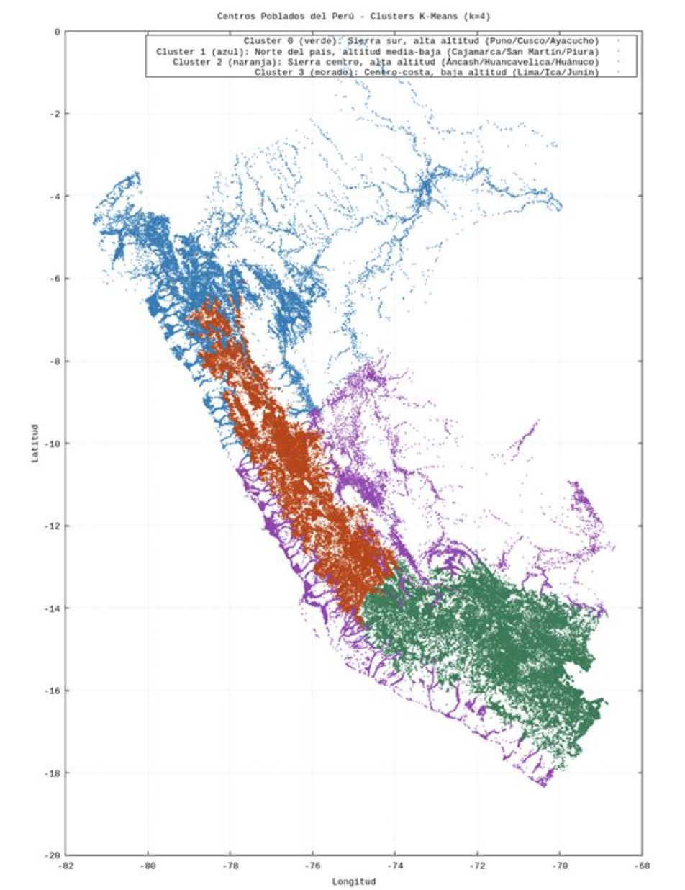
RESULTADO 1
Mapa de Clusters: Distribución Geográfica (k=4)
Zonas identificadas por K-Means
Verde — Sierra sur: Puno, Cusco, Ayacucho — alta altitud.
Azul — Norte: Cajamarca, San Martín, Piura — altitud media-baja.
Rojo— Sierra centro: Áncash, Huancavelica, Huánuco — alta altitud.
Morado — Centro-costa: Lima, Ica, Junín — baja altitud.
Los clusters reproducen patrones geográficos reales sin usar la etiqueta de departamento.

Slide 6
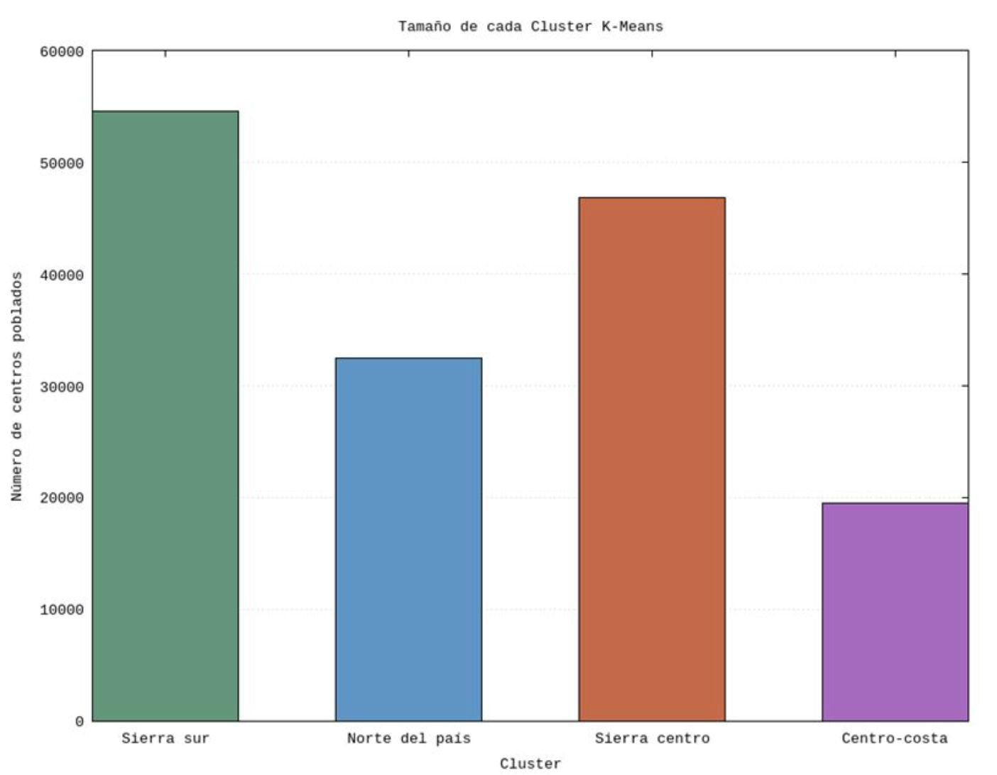

RESULTADO 2
Tamaño de los Clusters entre los 153,400 Centros Poblados
Distribución del territorio
Sierra sur (54,580 · 35.6%) y Sierra centro (46,884 · 30.6%) concentran cerca del 66% de todos los centros poblados del país.
Centro-costa (19,471 · 12.7%) es el grupo más pequeño, pese a incluir la capital del país.
La concentración en zonas de alta altitud refleja la dispersión poblacional andina del Perú.

Slide 7
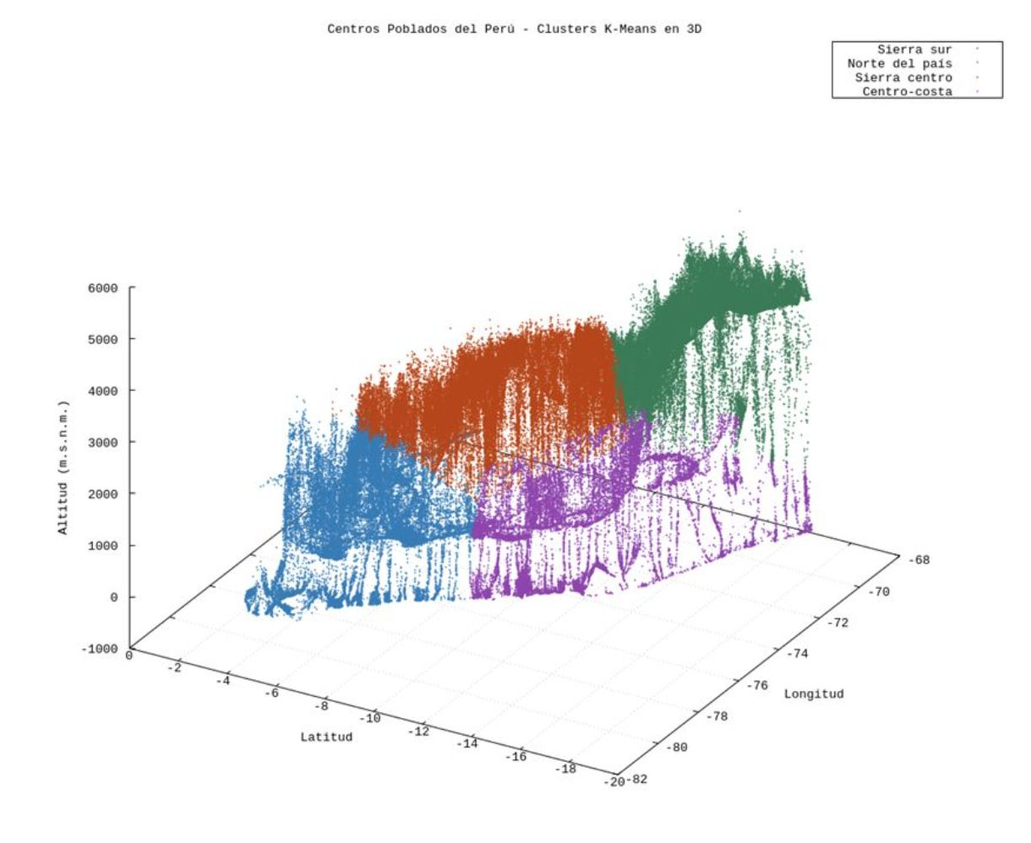

RESULTADO 3
Dispersión 3D con La Altitud como Eje de Separación
El eje vertical confirma la separación
La altitud separa los clusters con la misma claridad que la posición geográfica horizontal.
Sierra sur y Sierra centro (verde/rojo): dominan por encima de los 3,000 m.s.n.m.
Norte y Centro-costa (azul/morado): se mantienen mayormente bajo los 2,000 m.s.n.m.
La altitud resultó ser un predictor geográfico tan potente como la latitud y longitud.

Slide 8
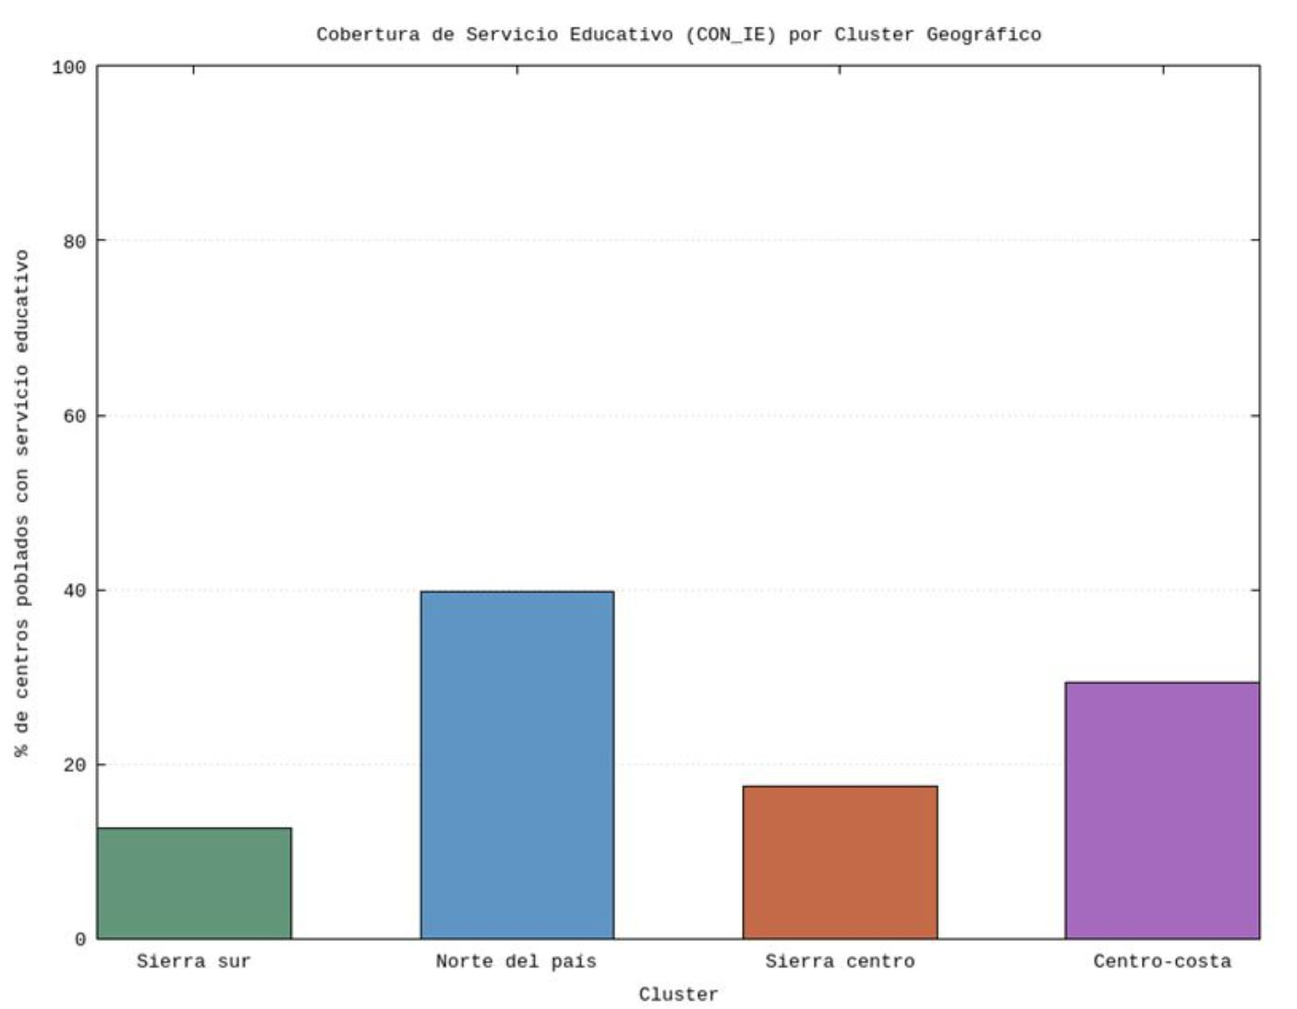

RESULTADO 4
Cobertura Educativa por Cluster con Validación Externa
CON_IE como validación externa
CON_IE no se usó para formar los clusters — es una validación independiente del modelo.
La geografía y altitud que captura el cluster sí predice el acceso a servicios educativos: la brecha entre Sierra sur (12.7%) y Norte (39.7%) alcanza ~27 puntos porcentuales.
Evidencia propia calculada directamente sobre el dataset real del INEI/IGN.

Slide 9
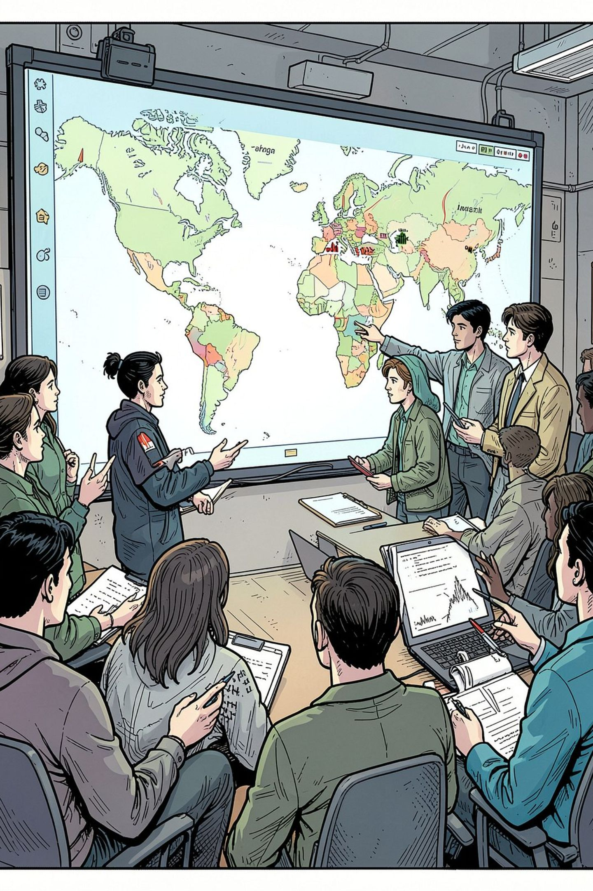
CONCLUSIONES
Conclusiones del Estudio
K-Means regionaliza sin etiquetas administrativas
Un solo algoritmo simple logra zonas geográficamente coherentes sin usar la etiqueta de departamento.
k = 4 justificado objetivamente
El método del codo confirmó k=4 (ARI≈0.23, NMI≈0.51 frente a DEP: acuerdo moderado, como se esperaba).
La altitud es eje de separación clave
Tan importante como la posición geográfica para distinguir los clusters.
La regionalización captura una brecha real
CON_IE varía de 12.7% a 39.7% entre clusters , evidencia de que la geografía predice acceso a educación.

Slide 10
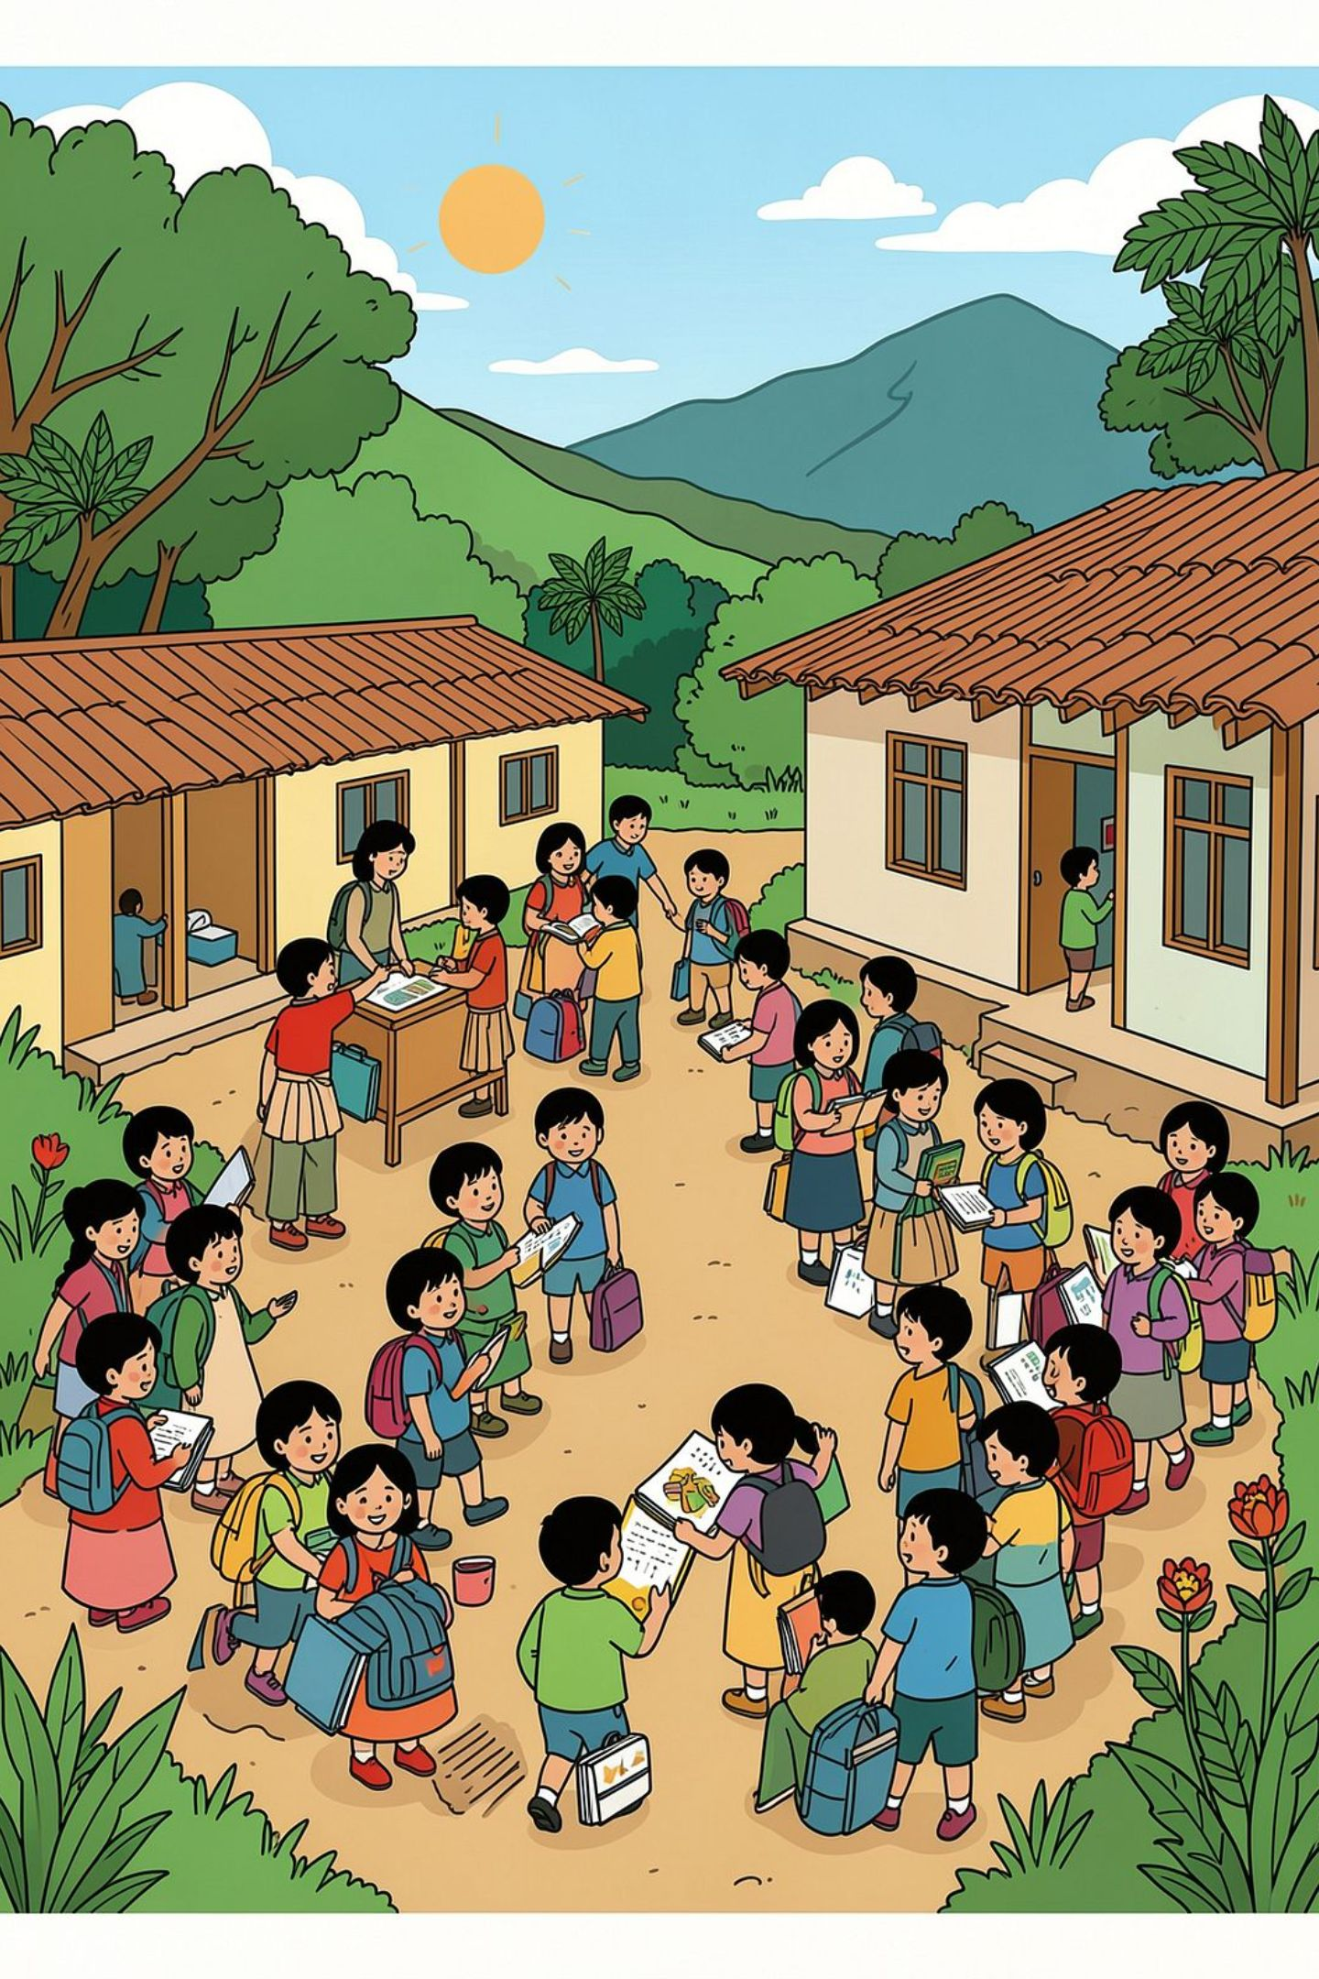

RECOMENDACIONES
Recomendaciones para Trabajos Futuros
1
Priorizar inversión en Sierra sur
La brecha de CON_IE (12.7% vs 39.7%) sugiere focalizar infraestructura educativa en esta zona.
2
Explorar otros valores de k
Probar k=3 o k=5 y comparar la interpretabilidad geográfica resultante.
3
Enriquecer las variables
Sumar distancia a vías o cobertura de señal al clustering para mayor precisión.
4
Complementar, no reemplazar
Usar la regionalización junto a UGEL y redes de salud existentes, no en su lugar.

